Slide 1



Análisis estadísticos de experimentos: diseños factoriales
Dra. Patricia E. García
GESAP-INIBIOMA
Paquetes:
ggplot
ggpubr
rstatix
datarium
pwr
multcompView

Slide 2


Hoja de ruta:
Introducción al concepto de experimento
La distribución de Gauss
Comparación de dos grupos (Test de student)- Practica en RStudio
Comparación de más de dos grupos un factor (ONE-WAY ANOVA y Kruskal-Wallis) - Practica en RStudio
Comparación de dos factores (TWO-WAY ANOVA) - Practica en RStudio
2/23

Slide 3
Introducción al concepto de experimento
Todo experimento empieza con un pregunta
Se van a obtener datos para responder esa pregunta
Se va a incluir el análisis de datos para responder esa pregunta
Planear
Obtener datos
Análisis de datos
3/23

Slide 4
Planear
¿Qué variable/ variables voy a medir?, ¿Cómo son esas variables: independientes y dependientes?
Obtener datos
¿Cómo son variables: numéricas continuas, discretas o binarias? ¿Cuántos niveles de tratamiento tengo?
Análisis de datos
Verificación de los supuestos y análisis de diseños factoriales
4/23

Slide 5
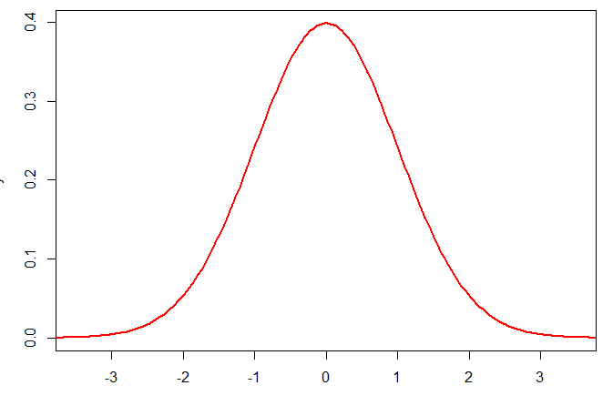
Distribución de Gauss
¿Qué es?
Es la probabilidad de distribución de una variable numérica continua
La grafica de la distribución , también llamada Normal, es una función de densidad que tiene forma acampanada y es simétrica respecto al parámetro de la media
Una de sus principales características es que se puede describir usando la media y la varianza
Variable ~ Normal ( µ, σ)
5/23

Slide 6
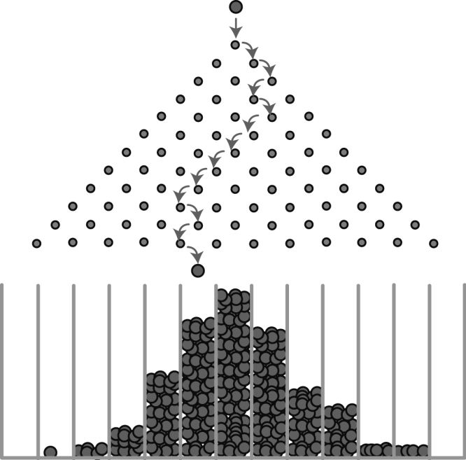

Tengo esta serie de números: 9,3,8,8,9,8,9,18
Media (µ)= 9
Varianza: es la dispersión respecto a la media. Se calcula como la suma de los residuos al cuadrado divido el total de observaciones
Varianza(σ)= (9-9)^2+ (3-9)^2……/8= 15
6/23

Slide 7
¿Supuestos en estadística?
Son condiciones especificas que nuestros datos deben cumplir para que los resultados obtenidos de las pruebas de inferencia puedan considerarse adecuados
La comprobación de estos supuestos deben realizarse previo a la aplicación de la prueba ó test estadístico
Los supuestos más comunes son:
Distribución normal de los datos (definir prueba paramétrica o no paramétrica)
Homogeneidad de varianza (Considera varianza constante entre diferentes grupos)
Independencia de los datos
7/23

Slide 8
PRUEBA DE HIPOTESIS
Es un proceso para determinar la validez de una afirmación hecha sobre la población basándose en evidencia muestra
La afirmación sobre la población será sobre los siguientes parámetros: media, varianza, proporción
Hipótesis
La hipótesis nula (Ho), afirma que no hay diferencias en la población. Esta hipótesis implica que no hay efecto.
La hipótesis alternativa (Ha), afirma que hay diferencias en la población. Esta hipótesis implica que hay efecto.
8/23

Slide 9
Criterio de decisión
Para tomar una decisión con respecto a la hipótesis (si la Ho es cierta o no), vamos a fijar un valor critico. Asumiendo que se pueden cometer errores:
Error de tipo I: va a consistir en rechazar la hipótesis nula cuando es cierta
Error de tipo II: va a consistir en aceptar la hipótesis nula cuando es falsa
El p-valor es un valor de probabilidad, entre 0 y 1, que nos muestra la probabilidad de haber obtenido el resultados suponiendo que la Ho es cierta. Teniendo en cuenta un valor de significancia convencionalmente: 0.05 ó 0.01
9/23

Slide 10
Diseños factoriales
El termino diseño factorial se refiere a la constitución de los tratamientos que se quieren comparar
Diseño de los tratamientos es la selección de factores (uno o más), sus niveles y la combinación de los mismos
Un factor puede ser un tratamiento, por ejemplo la aplicación de un fertilizante. Los niveles de ese factor pueden ser distintas concentraciones de ese fertilizante
Si se quiere determinar el efecto en la cantidad de horas se sueño (4, 6 y 8 hs) en el consumo de tasas de café (0, 2, 3). El diseño factorial de este experimento 3x3 (multiplico los niveles de los factores)
10/23

Slide 11
Comparación de dos muestras/grupos
Uno de los análisis estadísticos más comunes es la comparación de dos grupos de observaciones con respecto a una variable numérica
Siguiendo la idea de la prueba de hipótesis:
Ho no hay diferencias entre dos grupos
Ha hay diferencias entre los grupos
Vamos a utilizar el P-valor
Vamos a utilizar la prueba t de Student
11/23

Slide 12
Sintaxis
Para todos los análisis que vamos a utilizar hay una sintaxis general
La variable independiente va a ser X y la variable dependiente va a ser Y
La variable dependiente (Y) va a ser explicada la variable independiente (X)
Y ~ X
12/23

Slide 13
Pasamos a RStudio

Slide 14
Si no se cumplen los supuestos
Estadística no-paramétrica
Es una rama de la estadística inferencial en la cual los cálculos están basados en distribuciones que no son normales (no tiene distribución Normal)
Son una alternativa cuando se tiene un tamaño de muestra pequeño
Utiliza datos de acuerdo a un rango o ranking
Son pruebas menos potente , y entre ellas podemos mencionar Mann-Whitney U y Kruskal-Wallis
14/23

Slide 15
Pasamos a RStudio

Slide 16
Comparación de mas de dos grupos
Análisis de la varianza de una vía: ONE-Way ANOVA
Se usa para evaluar el efecto de los tratamientos en la variación de una variable respuesta
Se llama de una vía porque se evalúa un solo factor que puede tener más de 2 niveles
Teniendo en cuenta la prueba de hipótesis:
Ho: µ1=µ2=µ3… =µK
Ha: µj≠µ siendo j=1,2,3… K
16/23

Slide 17
Pasamos a RStudio

Slide 18
Test a posteriori
Son comparaciones entre varios grupos que se realizan después de hacer el ANOVA, no pueden ser planificadas de antemano
Los test incluyen: Bonferroni, Tukey, Scheffé etc. Existen varias pruebas a posteriori y su uso depende del diseño experimental
Sin importar que test a posteriori se usa, siempre van a ser comparaciones de a pares
18/23

Slide 19
Pasamos a RStudio

Slide 20
Análisis de la varianza de dos vías:
TWO-WAY ANOVA
En el caso del análisis de varianza de dos vías, se quiere relacionar el efecto de dos factores, cada uno con distintos niveles, sobre una variable respuesta
Este análisis (TWO-Way) examina el efecto de dos factores sobre la variable respuesta, pero también estudia la interacción entre los factores
Los factores principales involucran a los factores por separado, se ignora la interacción
El efecto interacción cuando existe un influencia (positiva o negativa) de un factor sobre el otro
20/23

Slide 21
ANOVA de DOS vías
Los supuestos para este análisis son:
La distribución normal
La independencia de las observaciones
La homogeneidad de la varianza
Los dos factores deberán tener mas de dos niveles
Los grupos categóricos independientes deberán tener el mismo tamaño
Sintaxis:
Y ~ X + Z
Efectos principales
Y ~ X * Z
Interacción
21/23

Slide 22
Pasamos a RStudio

Slide 23
¡Muchas gracias!
¿Preguntas? ¿Comentarios?
Contacto:
garcia.patriciaelizabeth@gmail.com
https://patagonianlimnology.weebly.com/
23/23

